Slide 1
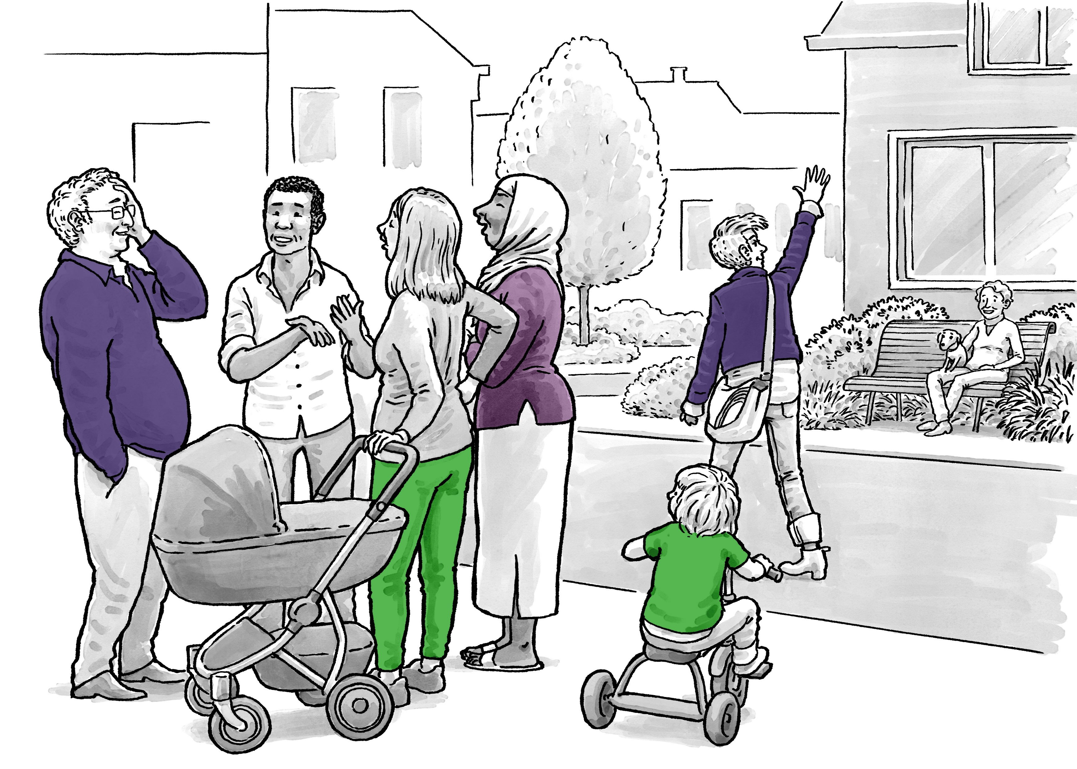

Slide 3
Wat weet
je (nog) over leefbaarheid?

Slide 4
Leefbaarheid / een leefbare wijk

Slide 5
Mijn Leefomgeving
Expertles Stad en wijk
Groep
Leerjaar 1
Begrippen in deze les:
Sociale kwaliteit
Sociale veiligheid
Sociale cohesie
Wijkschouw
Periode
Periode 1
Les en datum
Les 2 van maandag 11 september
Week 1 | Week 2 | Week 3 | Week 4 | Week 5 | Week 6 | Week 7 | Week 8 | Week 9 | Week 10

Slide 6
Inhoud
Terugblik op ‘leefbaarheid’
Verdiepen op de sociale leefbaarheid
Introductie tussenopdracht
Aan de slag met aantal opdrachten

Slide 7
Sociale leefbaarheid
Sociale leefbaarheid is moeilijker grijpbaar. Het gaat hier om sociale samenhang, betrokkenheid, eigen verantwoordelijkheid, bevolkingssamenstelling en zelfredzaamheid van bewoners.
Fysieke leefbaarheid
Fysieke leefbaarheid gaat om de tastbare zaken in een buurt, zoals de bestrating, het groen, bankjes, speelvoorzieningen, woningen en de openbare verlichting.
https://www.lemon-onderzoek.nl/wp-content/uploads/2022/06/20220322_Lemon_Tilburg_2021.pdf
https://allecijfers.nl/gemeente/tilburg/

Slide 8
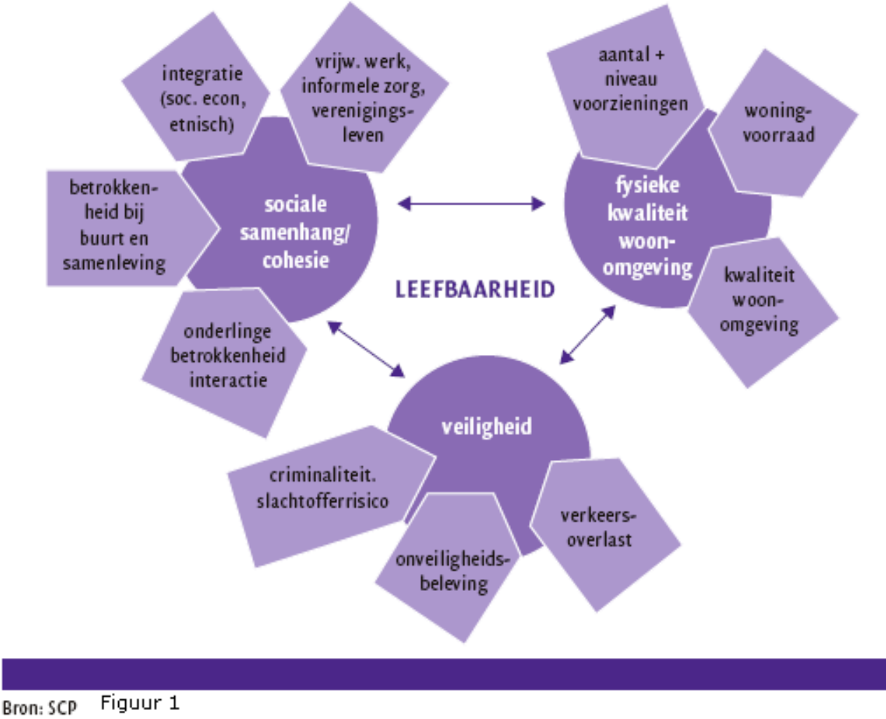
Notes:
Werken aan leefbaarheid doe je samen: bewoners – overheid – maatschappelijke organisaties/bedrijfsleven. Maar hoe gaat dat in de praktijk? Waar lopen al die goedwillende professionals en bewoners tegenaan? Wat verwachten ze eigenlijk van elkaar? En wat hebben ze zelf te bieden?

Slide 9
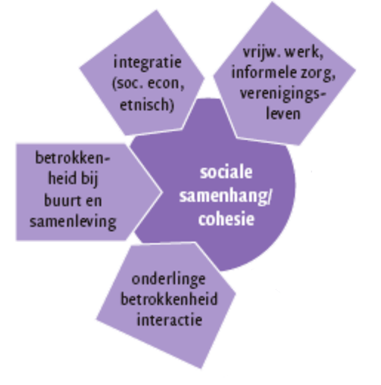
Sociale kwaliteit
De omgeving biedt ruimte aan ontmoeting, samen wonen & leven, leren & ontwikkelen, werk en transport zodat iedereen mee kan doen aan de samenleving.
Sociale veiligheid
Met sociale onveiligheid worden zowel gevoelens van onveiligheid als daadwerkelijke criminaliteit en overlast in de buurt bedoeld. Overlast kan fysiek (graffiti) of sociaal (hangjongeren) zijn. Sociale onveiligheid kan stress veroorzaken en er bijvoorbeeld voor zorgen dat bewoners minder snel naar buiten gaan.
Sociale cohesie
De mate van samenhang en verbondenheid binnen een bepaalde groep mensen. Sociale cohesie gaat om zaken als sociale steun, wederkerigheid, wederzijds respect en de verbondenheid binnen en tussen groepen.

Slide 10
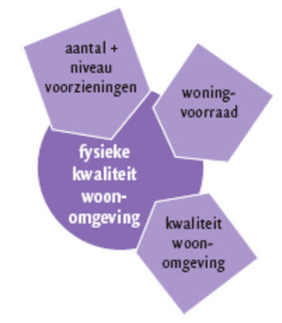
Fysieke leefomgeving
De ‘fysieke leefomgeving’ staat voor datgene wat je ziet, voelt en ruikt. Dat zijn bijvoorbeeld gebouwen, wegen, parken, een schone lucht, sloten, rivieren, bossen, enzovoort. Het begrip gaat dus over van alles; een compleet en complex plaatje.

Slide 11
Wijkschouw =
observatie en inventarisatie van elementen die belangrijk zijn voor de fysieke leefbaarheid.
Verharding
Groen
Meubilair
A= goed, netjes
B = voldoende, verzorgd
C = matig, onverzorgd

Slide 12
Het schouwboekje
Om objectief te blijven zijn er maatstaven ontwikkeld
Gemeenten gebruiken maatstaven om onderhoud van wijken te plannen
Er wordt naar vaste punten gekeken
Wij gaan aan de slag met het ‘Schouwboekje’; op wiki vind je de PDF.
Er liggen invulformulieren, je kunt het ook digitaal invullen.

Slide 13
Stappen voor LA Mijn Wijk:
In je verslag: | Stappen | Les
1. Een beschrijving van je wijk. | Geef een korte beschrijving van je wijk zodat een buitenstaander een idee heeft. | In les 2
2. Een kaartje van je wijk | Maak bv. via Google Earth een kaartje van je wijk | In les 2
3. Belangrijke ontwikkelingen in de wijk/buurt. | Doe deskresearch naar de ontwikkelingen in je wijk in de afgelopen jaren en eventuele toekomstplannen | In les 2 en 3
4. De Wijkschouw doen | Je onderzoekt 5 plekken aan de hand van het Wijkschouwboekje. Vul het boekje goed in > boekje hoef je niet in te leveren! | Na les 2
5. 10 foto’s van onderdelen uit de wijkschouw. | Maak tijdens je wijkschouw van de 5 plekken die je onderzoekt, 10 foto’s. Die komen in het verslag. | Na les 2
6. Informatie voor in het verslag | Vul ook het verzameloverzicht in; dit komt ook in je verslag. Voor je verslag beschrijf je de belangrijkste uitkomsten van je onderzoek per plek. | Na les 2
7. SWOT-analyse van de fysieke kenmerken van jouw wijk | Met alle informatie over je wijkbeschrijving, de Wijkschouw en een objectieve leef-meter, maak je een SWOT-analyse | In les 4
8. Lijst van maatregelen om je wijk te verbeteren. | Je beschrijft een aantal ideeën waardoor je leefbaarheid van je wijk beter zou kunnen worden. | In les 5 en 6
9. Bronvermelding. | Welke bronnen heb je gebruikt: beschrijf die ook. | In les 5 en 6

Slide 14
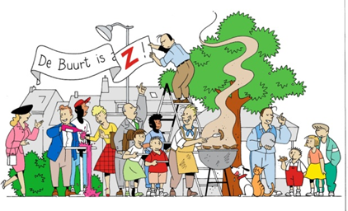
2324 MLO TP 1 Mijn wijk
Wanneer is een wijk leefbaar?
Leerdoelen
Je kunt een wijkschouw maken
Je kunt een SWOT-analyse van een wijk maken
Je kunt kenmerken van een wijk analyseren en verbetervoorstellen doen om de leefbaarheid te vergroten.
Samenwerken
Dit product maak je alleen.
Lever je product in via Teams
Je wordt een groepje feedback friends geplaatst
Geef feedback op de producten van anderen en ontvang feedback
Deadline product: 9-10-2023
Feedback friends: 23-10-2023
Leerproduct
Een verslag waarin je de kwaliteit van de fysieke leefomgeving van je wijk in beeld brengt, met daarin:
Een beschrijving en een kaartje van je wijk.
Belangrijke ontwikkelingen in de wijk/buurt.
Het verzameloverzicht uit het schouwboekje.
10 foto’s van onderdelen uit de wijkschouw.
SWOT-analyse van de fysieke kenmerken van jouw wijk
Lijst van maatregelen om je wijk te verbeteren.
Bronvermelding.
Bijeenkomsten
Lessen Stad en wijk
Bronnen
www.leefbarometer.nl
http://www.buurtmonitor.nl/
Zoektermen: kwaliteitscatalogus, wijkschouw, fysieke en sociale kwaliteit, draagvlak, leefbaarheid, wijkmanagement, kwaliteit van de leefomgeving, woonomgeving.
Leerpad
Maak een kaart van je wijk en doe deskresarch naar de ontwikkelingen in je wijk in de afgelopen jaren.
Ga op wijkschouw in je wijk. Neem de kaart, telefoon en het schouwboekje mee.
Zoek 5 plekken die je beoordeelt met behulp van het schouwboekje. Geef deze plekken aan op je kaart.
Maak in totaal 10 foto’s. Geef aan waar de foto’s gemaakt zijn in de overzichtskaart.
Vul het verzameloverzicht in.
Maak een SWOT-analyse van de fysieke kenmerken van je wijk.
Maak een lijst van maatregelen die de leefbaarheid in jouw wijk zouden vergroten.

Slide 15
Onderzoek: de Leefbaarometer of Lemonmeter
http://www.leefbaarometer.nl/ www.Lemontilburg.nl
Beide instrumenten geven online informatie over de leefbaarheid in alle buurten en wijken. Het geeft de situatie in de wijk weer, maar ook ontwikkelingen en achtergronden van de buurt.
Ga naar een van de websites en kijk of je informatie kan vinden over jouw wijk of buurt.

Slide 16
Thuis:
Ga je op pad met het boekje van de Wijkschouw:
Je gaat op zoek naar 5 typische plekken in je wijk
Je beoordeelt al die 5 plekken m.b.v. het Wijkschouwboekje
Je maakt tijdens je tocht in totaal 10 foto’s van die plekken en de opvallende zaken die je daar ziet
Daarna ga je het leerproduct afmaken:
Geef op de kaart aan waar je welke foto’s hebt gemaakt

Slide 17
Nu aan de slag: maak vast een verslag aan!
Een beschrijving van je wijk:
Beschrijf je wijk voor iemand die de wijk niet kent. Benoem in ieder geval de periode waarin de wijk gebouwd is, of er belangrijke voorzieningen zijn, hoe de bereikbaarheid is en hoe de bevolkingsopbouw is.
B. Een overzichtskaart van de wijk.
Zoek via Google Earth of een andere digitale tool je wijk op en maak via bv. een print-screen een foto die je in je verslag kan opnemen.
C. Belangrijke ontwikkelingen in de wijk/buurt.
Zoek via bv. de leefbaarheidsbarometer, de website gemeente of wijk-site info over de belangrijkste ontwikkeling. Denk aan woningbouw, nieuwe voorzieningen, plannen voor verbetering van de wijk, veiligheid.

